Slide 1



ARM-CORTEX M3 를 활용한
게임 개발 프로젝트
밀림서바이벌: 잊혀진 땅에서의 생존기
AI 반도체 설계 2기
서울기술교육센터
김민규

Slide 2

목차
1
과제 개요 및 개발 일정
2
개발 결과
3
핵심 기술 및 핵심 코드
4
결론
5
개발 후기

Slide 3



과제 개요.
Arm cortex-M3 프로세서 사용.
유행했던 서바이벌류 게임을 참고.
게임의 핵심 요소 3가지
1. 사방에서 등장하는 오브젝트
2.유저 중심으로 자동 발사되는 무기.
3. 무기 커스텀 진화.

Slide 4
개발 일정
날짜 | 개발 내용 | 진행률
4월 26일 | 개발 목표 설정 | 10%
4월 27일 | 적 오브젝트 구현 총알 구현 | 30%
4월 28일 | 적 오브젝트 패턴 구상 총알의 위치 이동 구현 | 50%
4월 29일 | 적 오브젝트와의 상호 작용 구상 | 60%
4월 30일 | 적 오브젝트의 레벨별 패턴 구상 총알 오브젝트 추가 구현 | 80%
5월 1일 | UI 디자인 적 오브젝트 파괴시 상호 작용 구현 | 90%
5월 3일 | 적 오브젝트 패턴 추가 | 100%

Slide 5
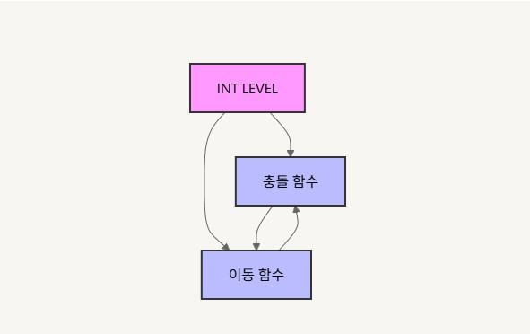
개발 결과
전체적인 메커니즘
대부분 각 오브젝트의 x,y,w,h,dx,dy값 조정 및 체크 함수로 되어있음.
각 오브젝트의 move와 Check_Collision이 동시에 이루어지고, 이것을 LEVEL 변수들이 제어하는 형태.

Slide 6
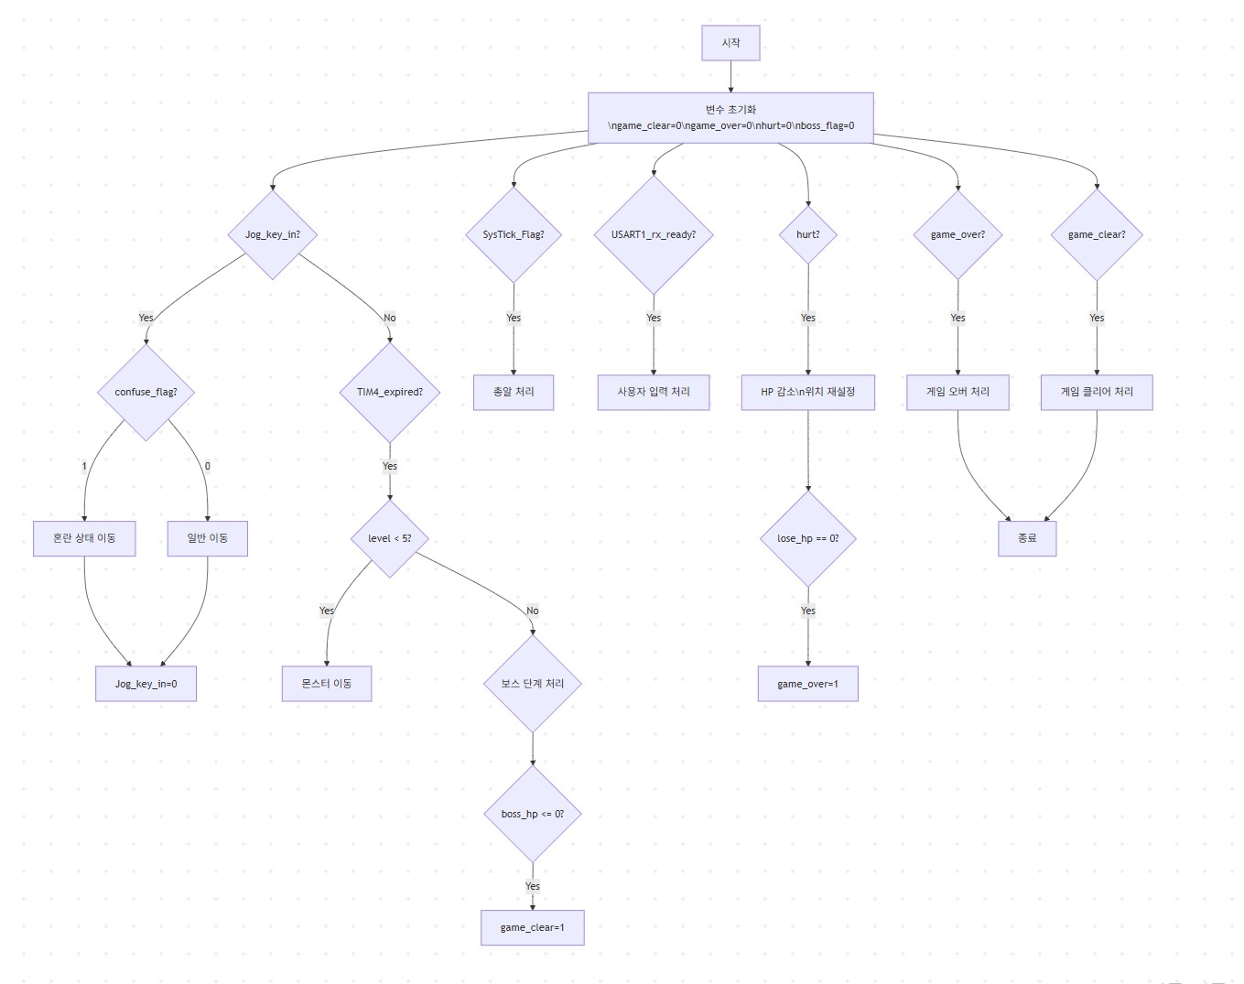
사진 2. 사진에 대한 설명을 입력합니다

Slide 7
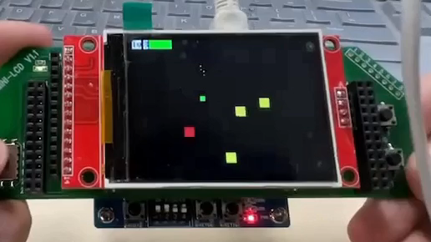
개발 결과

Slide 8
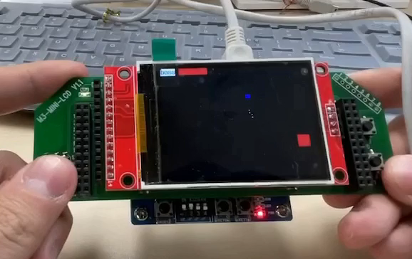
개발 결과

Slide 9
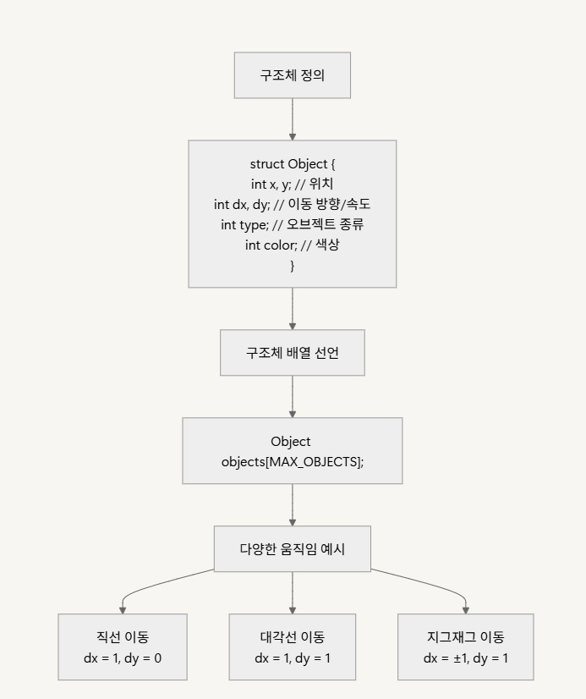
핵심 기술 및 핵심 코드
구조체 배열 활용.
오브젝트 종류를 구조체 배열로 선언하여 수월하게 관리.
구조체에서 ｄｘ，ｄｙ값 추가
기존의 오브젝트들보다 다채로운 움직임 조정．

Slide 10
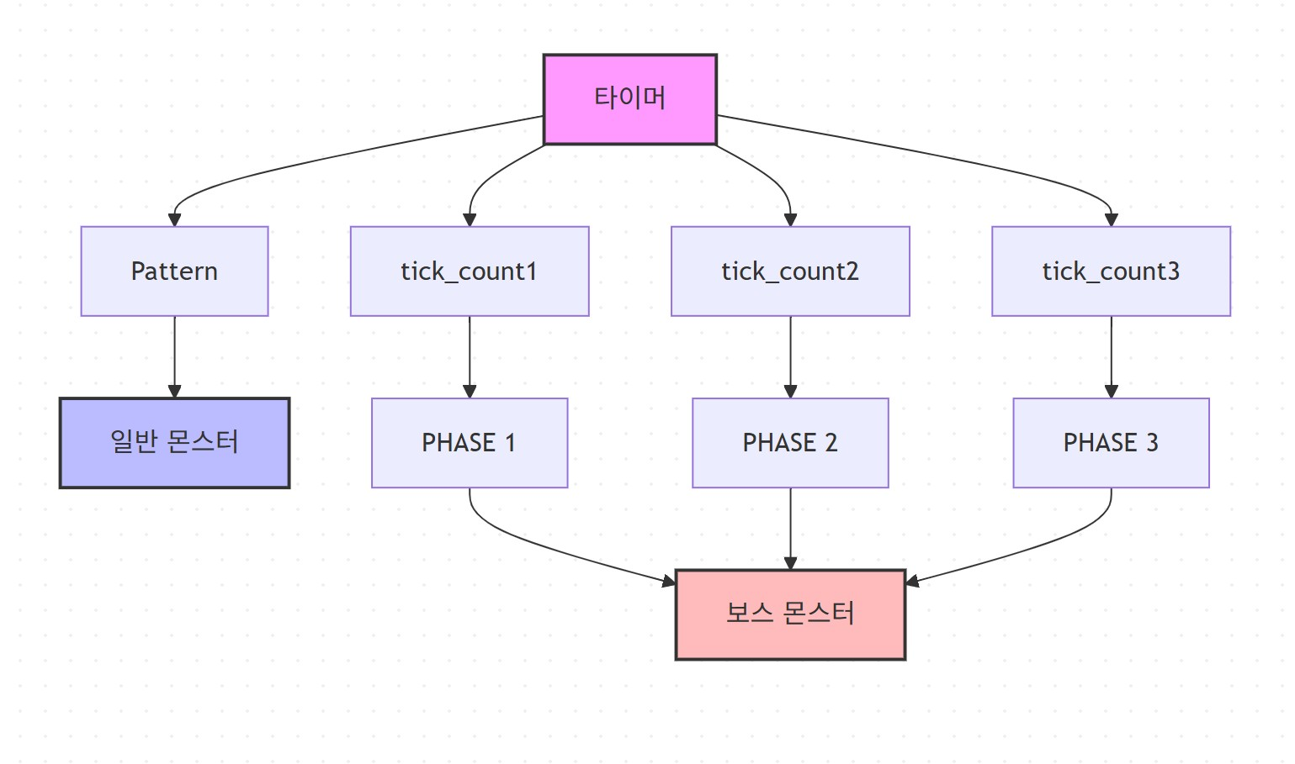
핵심 기술 및 핵심 코드
핵심 오브젝트 함수를 전역변수 하나로 관리
최소한의 변수로 움직임 제어 가능．
여러 ｃｏｕｎｔ로 타이머 효율 증대
여러 패턴의 오브젝트를 하나의 타이머로 동시 운용 가능

Slide 11
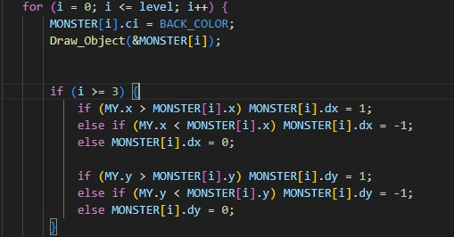
핵심 기술 및 핵심 코드
코드 내용
움직이는 오브젝트를 배열로 선언하고 행동 지정.
코드가 적어지고 충돌 비교할 때 매우 편했음. (이중 for)

Slide 12
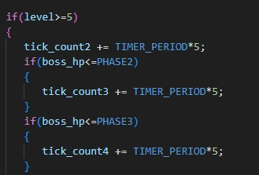
핵심 기술 및 핵심 코드
코드 내용
타이머 하나로 다양한 패턴을 구현
보스의 체력을 구분 지어서 패턴을 다양화 시키니까
게임이 흥미진진함.

Slide 13
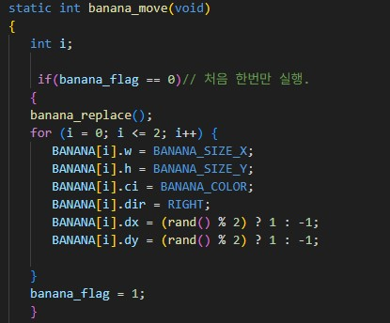
핵심 기술 및 핵심 코드
코드 내용
값을 한번만 받아야 되는 경우에 플래그를 활용

Slide 14
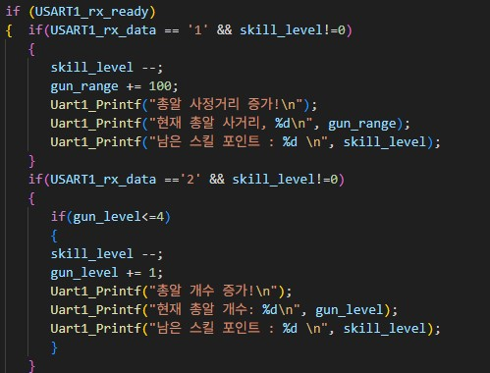
핵심 기술 및 핵심 코드
.
코드 내용
USART 입력을 통해서 사용자 스킬 진화.
구조체 배열 구조라 관리가 수월 했음.

Slide 15
결론
아쉬운 점 및 업그레이드 아이디어.
항목 | 문제점 | 해결방안
편의성 UI | Tera Term을 통해 모든 상황을 확인하는 것은 불편하다. | 간단한 보스 체력이나 스킬 레벨 UI 구현.
몬스터 패턴 미흡 | 다채로운 움직임이 X. (알고리즘 부족) | Rand함수를 잘 활용한 움직임 제어
효과음 | 음악보다 효과음의 필요성을 느낌 | 음악 off시 타격을 Buzzer로 출력

Slide 16
개발 후기
실제 느낀점
다시 한다면
기초적인 지식이 많이 부족
설계부터 확실하게 진행하기
명확한 목표를 두고 코딩하기
알고리즘 지식 필요
함수, 변수명 잘 생각해서 적기

